Slide 1
Privatsphäre und Sicherheit bei Google-Nutzung
von
Gabriele Tiefenthaler

Slide 2
Übersicht
Datenschutz bei Google
Habe ich wirkich ein Google Konto? Wie kann ich das überprüfen?
Googleprofil auf dem Smartphone oder PC
Privatsphäreeinstellungen anpassen
Webaktivitäten verwalten
Bewegungsdaten in der Zeitachse
Übersicht über Ihre Dienste und Daten
Speicherplatz im Konto
Plan für Konto erstellen
Dienste oder Konto löschen
Sicherheit

Slide 3
Rechtliche Lage
Seit dem 15.09.1997 ist die Suchmaschine unter dem Namen Google online und heute aus dem Alltag kaum mehr wegzudenken.
Trotzdem gibt es noch immer Bereiche, in denen uns kaum Bewusst ist, dass wir diesen Dienst auf vielfältige Weise nutzen und unsere Daten per Voreinstellung zur Verfügung stellen.
Datenschutz bei Google
Grundsätzlich unterliegt Google in Deutschland dem deutschen Datenschutzgesetzen (DSVG). Das heißt, sie können verschiedene Sicherheitseinstellungen ändern.
ABER manche diese Änderungen ziehen Einschränkungen nach sich, und sollten nur mit Bedacht vorgenommen werden, da sie Performance-Einschränkungen nach sich ziehen.

Slide 4
Für alle, die sich nun die Frage Stellen:
„Habe ich denn ein Google-Konto?“
Wenn Sie auch nur eine der folgenden Fragen mit „Ja“ beantworten können, dann verfügen Sie über ein Google-Konto . und gestatten ungeprüften Zugriff auf viele Ihrer Daten und Einsicht in Ihre Aktivitäten.
Besitze ich ein Smartphone mit Android und lade gelegentlich ein Programm aus dem App-Store?
Nutze ich Google-Maps?
Speichere ich gelegentlich Videos oder Clips auf Youtube um es später anzusehen?
Bin ich Nutzer von Gmail oder Hangouts?

Slide 5
So prüfen Sie, ob Sie über ein Konto verfügen:
Über ein Android-Handy verfügen lässt sich diese Frage leicht klären.
Drücken Sie im Google-Suchfeld auf das Große „G“ links.
Klicken Sie auf den farbigen Punkt rechts oben.
Nun wird Ihnen die Email-Adresse(Benutzername) Ihres Kontos angezeigt

Slide 6
Konto da, Passwort vergessen?
Keine Panik!
Bei jeder Anmeldung mit der Email-Adresse (Die sie ja vorher ausgelesen haben), folgt im nächsten Schritt die Frage nach dem Passwort.
Klicken Sie unter dem Eingabefeld auf „Passwort vergessen“
Nun können Sie wählen, ob Sie den Link zum zurücksetzen (zum Neu erstellen des Passworts) per SMS oder Mail zugesandt haben wollen.

Slide 7
Konto da, Paswort vergessen?
Notieren Sie sich ihr zukünftiges Passwort. (Achtung, der PC vergleicht nur die Zeichen, er kann Nicht lesen! Also ist es wichtig auf Klein-Groschreibung und Leerzeichen zu achten!)
Folgen Sie nun den weiteren Anweisungen auf dem Bildschirm.

Slide 8
Anmeldung beim Google-Profil auf dem Smartphone
Klicken Sie auf die Google-Suchleiste auf dem Display Auf das farbige „G“
Klicken Sie rechts oben auf Ihr Avatar-Symbol (Meist nur ein farbiger Punkt oder bereits mit Bild.)
„Google-Konto Verwalten“

Slide 9
Anmeldung beim Google-Profil auf dem PC
Öffnen Sie Google
Klicken Sie rechts oben auf den Anmelde-Button
Wählen Sie das gewünschte Google-Konto aus und melden sich mit Benutzernamen (Email-Adresse) an.
Drücken Sie auf die Schaltfläche „Google-Konto verwalten“.

Slide 10
Nun werden Ihnen verschiedene Bereiche angeboten:
Im Menü links:
In der Darstellung mittig:
Übersicht
Persönliche Daten
Daten & Personalisierung
Sicherheit
Kontakte & Teilen
Zahlen & Abbos
Hier finden Sie die verschiedenen Einstellungen Gruppiert. Das erleichtert den Zugriff auf die gewünschten Bereichen. Zudem ermöglicht es Ihnen, schnell den von Google gebotenen Privatsphäre-Check, bei dem Sie Schritt für Schritt geführt werden, zu machen.
Datenschutz & Personalisierung
Sicherheitsprobleme gefunden
Speicherplatz im Konto
Privatsphärecheck machen

Slide 11
In der Darstellung mittig:

Slide 12
Web- & App-Aktivitäten aktivieren/deaktiviern
In diesem Bereich können Sie festlegen ob alle Aktivitäten in allen von Ihnen verwendeten Programmen gespeichert werden.
Achtung!
Die Deaktivierung dieses Bereiches schränkt Google-Funktionen erheblich ein. Es werden z. B. keine Suchverläufe in Google oder YouToube mehr gespeichert.
Ihre Bewegungsdaten werden nicht mehr aufgezeichnet und Ihnen wird keine personalisierte Werbung mehr angezeigt. (Sie werden zwar noch Werbung sehen, diese ist aber nicht mehr Vorgefiltert und an Ihre Bedürfnisse angepasst.

Slide 13
Web-Aktivitäten Verwalten
Mithilfe der gespeicherten Aktivitäten kann Google seine Dienste noch nützlicher gestalten und z.B. auf Dinge hinweisen, nach denen Sie schon einmal gesucht, die Sie schon einmal gelesen oder die Sie schon einmal angesehen haben.
Mit den Steuerelementen auf dieser Seite können Sie Ihre bisherigen Aktivitäten ansehen und entsprechend Ihrer Bedürfnisse löschen

Slide 14
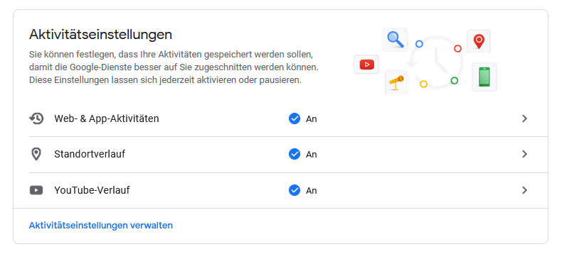
Web- & App-Aktivitäten aktivieren/deaktiviern

Slide 15
Web-Aktivitäten Verwalten
Festlegen, ob Sie ihre Werbung nach Ihren bisher aufgezeichneten Gewohnheiten anpassen lassen
Ob und wie lange Ihr Bewegungsprofil aufgezeichnet und gespeichert wird, um Nachzuverfolgen wo Sie sich aufhielten und wahrscheinlich Arbeiten, und dementsprechend Routenvorschläge zu machen.
Sich zu merken, nach was Sie suchten. (Sowohl Begriffe, als auch Musik, Schoping-Gewohnheiten, App-Download usw. um Ihre Suche automatisch anzupassen.
Ihnen anhand gespeicherter Suchverläufe auf Sie abgestimmte Musik und Werbung zu zeigen

Slide 16
Web-Aktivitäten Verwalten

Slide 17
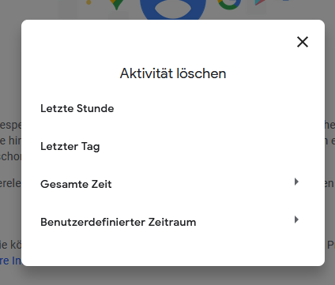
Web-Aktivitäten Verwalten

Slide 18
Bewegungsdaten in der Zeitachse
Google zeichnet Ihre Bewegungsdaten unabhängig davon auf, ob Sie ein Google-Programm nutzen.
Diese Funktion wird auch benötigt, wenn Sie Ihr Smartphone über Google orten lassen wollen.
Damit der volle Funktionsumfang gegeben ist, muss unbedingt auch Ihr Standortverlauf aktiviert sein.
Sollten Sie Ihren Standort kurzfristig nicht anzeigen, können Sie am Smartphone über die Schnellbefehlsleiste den Standort kurzfristig Akivieren oder Deaktivieren ohne die Standorteinstellungen ganz zu deaktivieren.

Slide 19
Bewegungsdaten in der Zeitachse

Slide 20
Zeitachsen verwalten

Slide 21
Übersicht über Ihre Dienste und Daten
In Google Dashboard finden Sie eine Übersicht über Ihre Dienste und die Daten, die in Ihrem Konto gespeichert sind
Speicherplatz im Konto
Der Speicherplatz in Ihrem Konto wird für Google-Dienste wie Gmail und Google Fotos verwendet, die im Google-Cloud-Bereich gespeichert werden.
Daten, Dienste und Konto verwalten
Sie können eine Kopie Ihrer Daten erstellen, um Sie mit einem anderen Dienst oder Konto zu verwenden.

Slide 22
Plan für Ihr Konto erstellen
Erstellen Sie einen Plan für Ihr Google-Konto, wenn Sie sterben oder Google nicht mehr verwenden
Entscheiden Sie, was mit Ihrem Google-Konto passieren soll, falls Sie es unerwartet nicht mehr verwenden können, zum Beispiel nach einem Unfall oder im Todesfall.
Sie können festlegen, ab wann Ihr Konto als inaktiv angesehen wird und was danach mit Ihren Daten geschehen soll. Sie können sie für eine Person Ihres Vertrauens freigeben oder Google anweisen, sie zu löschen.

Slide 23
Dienste oder Konto löschen
Selbstverständlich können Sie Ihr Google-Konto ganz löschen, verlieren aber damit auch in anderen Google-Programmen gespeicherte Daten und können diese möglicherweise dann nur noch eingeschränkt nutzen.

Slide 24
Meine Geräte
Hier werden alle Geräte aufgelistet, mit denen Sie sich bei Google anmelden.
Das sind unter anderem:
Alle PC´s/Laptops mit denen Sie angemeldet sind.
Angemeldete Smart-Home-Geräte
Ihr Smartphone
Mit Hilfe dieser Funktion kann ein erfasstes Smart-Phon bis zu dem Zeitpunkt, an dem der Akku leer wird, geortet werden.

Slide 25
Bei anderen Websites anmelden
Sie können sich per Google bei einigen anderen Diensten statt mit einem individuellen Passwort, mit der Schaltfläche „Mit Google anmelden“ einloggen.
Sollten Sie den gewünschten, Google-fremden Dienst wieder verlassen, werden Sie automatisch abgemeldet.

Slide 26
Kontakte & Teilen
Personen, mit denen Sie interagieren, und Informationen, die in Google-Diensten sichtbar sein sollen
Dieser Bereich wird auch als Adressbuch für GMail verwendet.
Hier können Sie Ihre Kontakte eintragen und verwalten.
Zudem können hier unerwünschte Kontaktaufnahmen „geblockt“ werden und Sie können festlegen, welche persönlichen Informationen in allen Diensten sichtbar sind.

Slide 27
Unterlagen
Sollten Sie dies wünschen, können Sie sich über die Internetadresse
www.coaching-gabriele-tiefenthaler.com
das Skript als pdf zum Lehrgang herunterladen.

